Slide 1

Tập đọc
Bác sĩ Sói

Slide 2

Luyện đọc
cuống lên, hiền lành, lựa miếng, rỏ dãi, huơ giữa trời,
làm ơn, lễ phép

Slide 3
Luyện đọc
Nó bèn kiếm một cặp kính đeo lên mắt, một ống nghe cặp vào cổ, một áo choàng khoác lên người, một chiếc mũ thêu chữ thập đỏ chụp lên đầu.

Slide 4
Luyện đọc
Sói mừng rơn, mon men lại phía sau, định lựa miếng, đớp sâu vào đùi Ngựa cho Ngựa hết đường chạy.

Slide 5
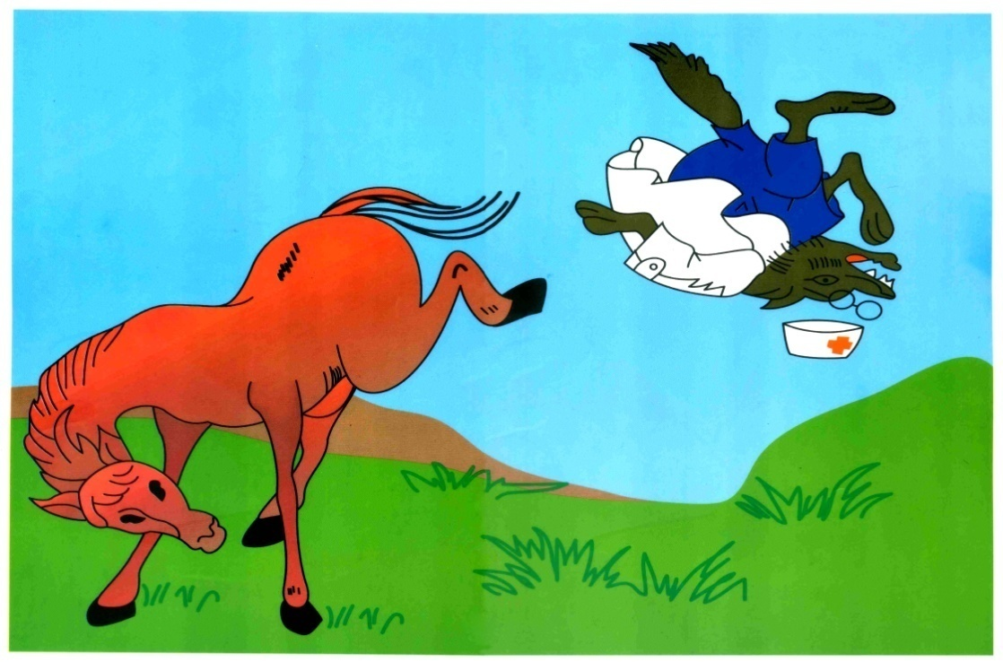
Từ mới
đá một cú trời giáng

Slide 6
Tìm hiểu bài
1. Từ ngữ nào tả sự thèm thuồng của Sói khi thấy Ngựa?
Từ ngữ tả sự thèm thuồng của Sói khi thấy Ngựa là: rỏ dãi.

Slide 7
Tìm hiểu bài
2. Sói làm gì để lừa Ngựa?
Sói giả làm bác sĩ khám bệnh cho Ngựa để lừa Ngựa

Slide 8
3. Ngựa đã bình tĩnh giả đau như thế nào?
Biết mưu của Sói, Ngựa bình tĩnh nói là mình bị đau ở chân sau, nhờ Sói làm ơn xem giúp.

Slide 9
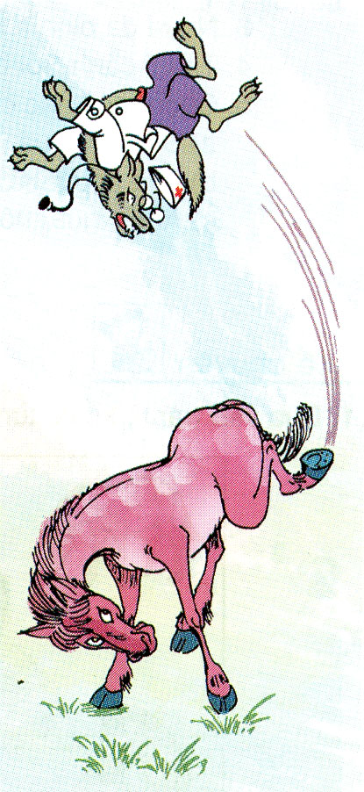
Tìm hiểu bài
4. Tả lại cảnh Sói bị Ngựa đá.

Slide 10
5. Chọn tên khác cho truyện theo gợi ý dưới đây:
a, Sói và Ngựa .
b, Lừa người lại bị người lừa.
c, Anh Ngựa thông minh.

Slide 11

Nội dung:
Sói gian ngoan bày mưu kế định lừa Ngựa để ăn thịt, không ngờ bị Ngựa thông minh dùng mẹo trị lại.

Slide 12
Luyện đọc phân vai
Giọng người kể vui vẻ, tinh nghịch
Giọng Sói giả bộ hiền lành
Giọng Ngựa ngoan ngoãn lễ phép

Slide 13
Sói gian ngoan bày mưu kế định lừa Ngựa để ăn thịt, không ngờ bị Ngựa thông minh dùng mẹo trị lại.

